Slide 1
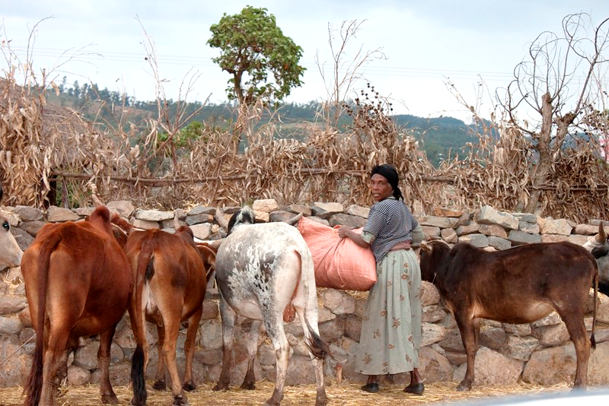
ስርአተ-ፆታ እና የማህበረሰብ አካታችነት
ለአየር ንብረት ፕሮግራሞች እና ፕሮጀክቶች ፍትሃዊነትን ያማከሉ በጀቶችን መመደብ
Notes:
Image credit: ILO, Flickr

Slide 2
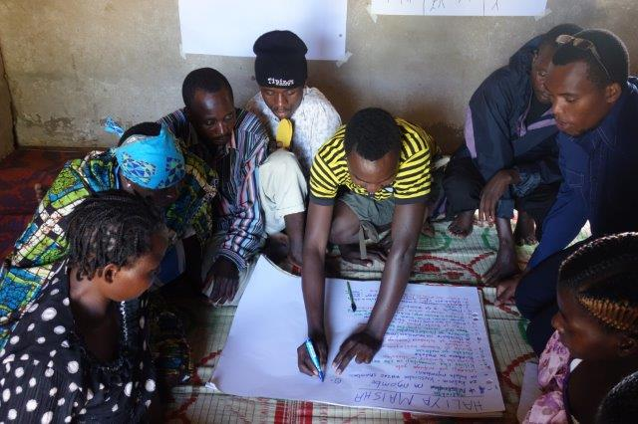
በዚህ የስልጠና ሰነድ ሰልጣኞች የሚከተሉትን ይወያያሉ
ለአየር ንብረት ተስማሚ (Climate smart) እና ሥርአተ-ፆታን ያማከሉ (gender responsive) ግቦችን ለማስፈጸም የሚያግዙ የሀብት አመዳደብ ማእቀፎች
እነዚህን ማእቀፎችን በእርስዎ ፕሮግራሞች እና ፕሮጀክቶች ላይ እንዴት ተግባራዊ ማድረግ ይችላሉ?

Slide 3
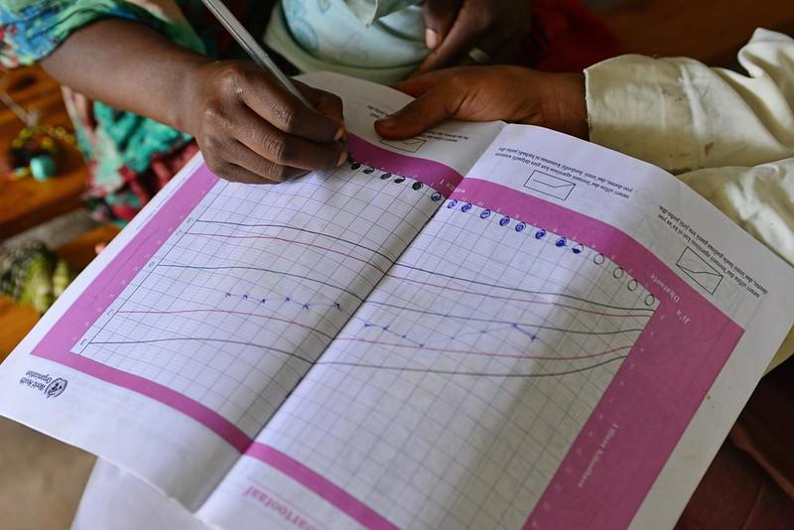
ሥርዓተ-ፆታን ያማከለ በጀት ምን ማለት ነው?
ሥርዓተ-ፆታን ያማከለ በጀት የሥርዓተ-ፆታ ዓላማዎችን በጀት በመመደብ ለማስፈጸም ዝግጁ የመሆን ሂደት ነው።
የፕሮጀክት በጀትን በሥርዓተ-ፆታ እይታ ገምግሙ፦ የተለያዩ ወጪዎች በሴቶች እና በወንዶች ላይ የሚያመጡትን ለውጥ በማገናዘብ የበለጠ ፍትሃዊ አቅርቦት እና ፍትሃዊ እድሎችን መፍጠር።
Notes:
የምስል ምንጭ: UNICEF Flickr

Slide 4
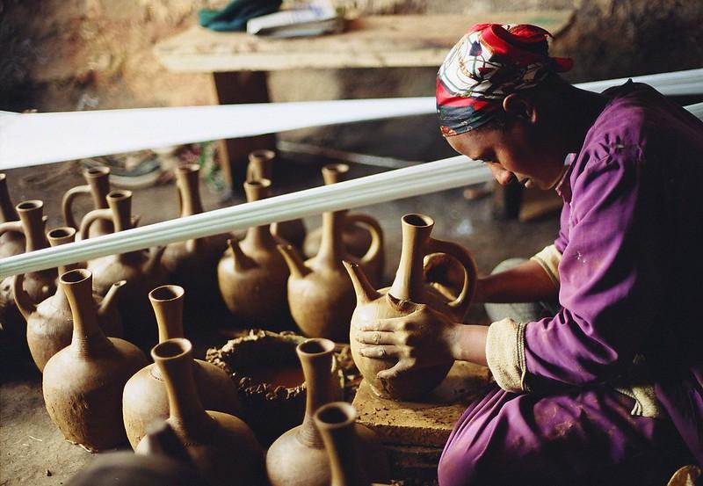
ሥርዓተ-ፆታን ያማከለ በጀት መመደብ
የሴቶችን ፍላጎቶች እና አመለካከቶችን የሚያሟሉ ተግባራትን ለማከናወን እንዲሁም የሴቶችን ተሳትፎ የሚገድቡ መዋቅራዊ እንቅፋቶችን ለመቀነስ በቂ የበጀት ፍሰት መኖሩን አረጋግጡ።
በጀት ከመጀመሪያው መመድቡ በጣም አስፈላጊ ነው፣ ምክንያቱም ሥርዓተ-ፆታን ያማከለ በጀት ካልተመደበ በኋላ ማግኘት ከባድ ነው።
Notes:
የምስል ምን: ILO, flickr

Slide 5
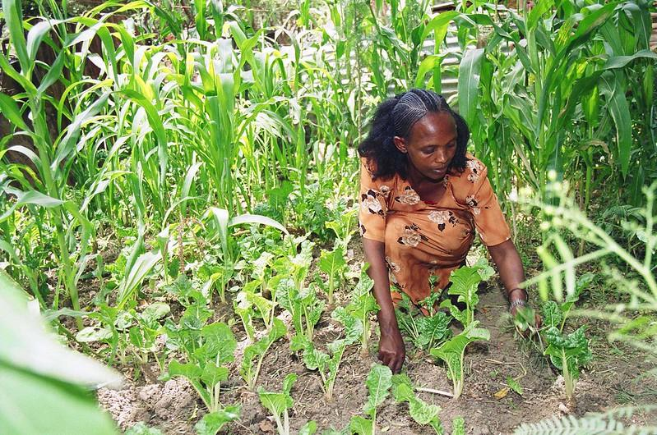
የሥርዓተ-ፆታ እይታዎችን በበጀት አዘገጃጀት ሂደቶች ውስጥ ለማካተተ የወጡ የኢትዮጵያ ብሔራዊ መመሪያዎች
ዓላማው 'የሥርዓተ-ፆታ ፍትሃዊነት እና እኩልነትን ለማሳደግ መንግስት እያደረገ ያለውን ጥረት ለመደገፍ’፡፡
መመሪያዎቹ ለበጀት አውጪዎች 'በበጀት አዘገጃጀት ሂደት ውስጥ ሥርዓተ-ፆታን ለማካተት የሚረዱ መሣሪያዎችን አካተዋል’
Notes:
የብሔራዊ መመሪያው ዋና አላማ መንግስት የሥርዓተ-ፆታ ፍትሃዊነትን እና እኩልነትን ለማስፋፋት እንዲሁም ድህነትን በማስወገድ ለዘላቂ ልማት እያደረገ ያለውን ጥረት መደገፍ ነው። መመሪያው ለበጀት ባለሙያዎችን እንደ እቅድ አውጪዎች፣ የበጀት ሹሞች እና የሥርዓተ-ፆታ ባለሙያዎች በበጀት ሂደት ውስጥ ሥርዓተ-ፆታን ለማካተት የሚጠቀሙባቸውን መሳሪያዎች አካቷል።
መመሪያው የተዘጋጀው በገንዘብና ኢኮኖሚ ልማት ሚኒስቴር፣ ከሴቶች ህጻናትና ወጣቶች ጉዳይ ሚኒስቴር እና ከUN Women ጋር በመተባበር ነው ።
ተጨማሪ መረጃ፡-
እ.ኤ.አ. በ1995 የወጣው የኢትዮጵያ ፌዴራላዊ ዴሞክራሲያዊ ሪፐብሊክ ሕገ መንግሥት የሁሉንም ሰው እኩልነት ያረጋገጠ ሲሆን ጾታን መሰረት ያደረገ መድልኦን ይከለክላል። በተጨማሪም የህዝቦችን መብት እና የሥርዓተ-ፆታ እኩልነትን እንዲሁም የሴቶችን አቅም ለማብቃት ልዩ ድጋፍ እንደሚሰጥ ያረጋግጣል።
የኢትዮጵያ ሴቶች ብሔራዊ ፖሊሲ (እ.ኤ.አ. 1993) የሴቶችን መብት ለማስጠበቅ መሰረት የተጣለ ሲሆን በየሴክተር ሚኒስቴር መስሪያ ቤቶች የሴቶች ጉዳይ ዳይሬክቶሬት በየደረጃው ባሉ የአስተዳደር እርከኖች በማቋቋም የሥርዓተ-ፆታ አካታችነትን (በጀትን ጨምሮ) የማስተባበር እና የመከታተል ሃላፊነት ተሰጥቷል።
ምስል ፡ ILO, flicker

Slide 6
የኢትዮጵያ ብሔራዊ ማዕቀፍ
"ሥርዓተ-ፆታን ያማከለ በጀት ከፍተኛ ውጤትን ለማግኘት ፖሊሲዎችን እና በጀቶችን እንዴት ማስተካከል እንደሚያስፈልግ እንዲሁም የሰው ኃይል ልማትን እና የሥርዓተ-ፆታ እኩልነትን ለማስፈን ሀብቶች እንዴት ወደተለያየ ቦታ መመደብ እንዳለባቸው ለመወሰን ይረዳል።”
ከኢትዮጵያ መንግስት ብሔራዊ ሥርዓተ-ፆታን ያማከለ በጀት መመሪያዎች (እ.አኤ.አ 2012) የተወሰደ
Notes:
ከላይ የተጠቀሰው ሰነድ ለመንግስት እና ለህዝብ ድርጅቶች የተሟላ እና ደረጃ በደረጃ የሚከተሉዋቸው መመሪያዎችን አስቀምጧል (ገጽ 56)።
በዚህ የስልጠና ሰነድ ግን ትኩረታችን ለእቅድ አውጪዎች እና አስተባባሪዎች፣ በፕሮጀችት እና በፕሮግራም ደረጃ የሚወሰዱ እርምጃዎች እና የበጀት አመዳደብ ላይ ነው። የሚቀጥለውን ስላይድ ይመልከቱ

Slide 7
የኢትዮጵያ ብሔራዊ ማዕቀፍ
መመሪያው እ.ኤ.አ. በ2008 ተዘጋጅቶ እ.ኤ.አ. በ2012 ተሻሽሏል።
የሥርዓተ-ፆታ ምልከታን/እይታ በሁሉም የበጀት አወጣጥ ሂደቶች ውስጥ በማካተት ለሁሉም የመንግስት ሚኒስቴር መሥሪያ ቤቶች እንደ ተጨማሪ መመሪያ ሆኖ ያገለግላል፡፡
እ.ኤ.አ. በ2016 ዓ.ም የኢትዮጵያ ፌዴራላዊ መንግስት የፋይናንስ አስተዳደር አዋጅን ለማሻሻል በወጣው አዋጅ መሰረት "የሥርዓተ-ፆታ ጉዳዮች በህዝብ በጀት ዝግጅት ወቅት ግምት ውስጥ መግባት አለባቸው።”
የገንዘብ ሚኒስቴር በሴቶችና ማህበራዊ ጉዳይ አስፈፃሚ ፅህፈት ቤቱ በኩል፣ ሴቶች ከማክሮ ኢኮኖሚ ፖሊሲዎችና ድጋፎች እኩል ተጠቃሚ መሆናቸውን ይቆጣጠራል።
የስራ አስፈፃሚ ፅህፈት ቤቱ የበጀት መጠየቂያ ሰነዶችን የመገምገም፣ ከበጀት ጋር በተያያዙ ውይይቶች ላይ በመገኘት እና በቀረቡት የበጀት ጥያቄዎች ላይ አስተያየቶችን የማስተላለፍ ኃላፊነት አለበት።
የገንዘብ ሚኒስቴር እ.ኤ.አ. የ2021-2026 የሥርዓተ-ፆታ እኩልነት ስትራቴጂ አዘጋጅቷል።
የገንዘብ ሚኒስቴር የዘርፍ ሚኒስቴሮችን የበጀት ጥያቄን ደረጃ በደረጃ እንዲገመግምበት ሰነድ እያዘጋጀ ነው።
Notes:
ሥርአተ-ፆታን በሁሉም ዘርፍ ያማከለ አሰራር ለመዘርጋት የገንዘብ ሚኒስቴር ከUNICEF እና British Council ባገኘው ድጋፍ የሥርአተ-ፆታን አካታች መመሪያዎችን (GRB ) እ.ኤ.አ. በ 2008 አዘጋጀ፤ ሚንስቴር መስሪያቤቱ ከሥርአተ-ፆታ እኩልነት እና ሴቶችን ማብቃት ጥምር ፕሮግራም (Joint Programme on Gender Equality and Women Empowerment) ባገኘው የገንዘብ ድጋፍ ይህን መመሪያ እ.ኤ.አ. በ 2012 እንደገና አሻሻለው፡፡
እ.ኤ.አ. በ 2010 የህዝብ ተወካዮች የበጀት ቋሚ ኮሚቴ ለዚህ GRB እንቅስቃሴን ለመደገፍ ፍላጎት አሳየ። እ.ኤ.አ. በ 2012 የገንዘብ ሚኒስቴር ከሌሎች ባለድርሻ አካላት ጋር በመሆን የሚንስቴር መስራቤቱን እቅድ አውጪዎች ግንዛቤን ማሳደግን ጨምሮ፣ የGRB ተግባራትን መስራት ጀመረ።

Slide 8
ሥርዓተ-ፆታን አካታች ፖሊሲ እና እንቅስቃሴዎችን ተግባራዊ ለማድረግ በጀት መመደብ በቂ ነው?
ያለፈው የመፍትሄ አማራጭ ግምገማ መልመጃ ላይ (ሞጁል 4 ላይ የተመለከትነው) የአየር ንብረት፣ የልማት እና የሥርዓተ-ፆታ ግቦችን ለማሳካት እንዴት ቅድሚያ የሚሰጣቸውን ተግባራትን/ውጤቶችን መምረጥ እንደሚቻል አይተናል።
መልመጃ፦ ባለፈው ሞጁል ይህ የውሃ ማሰባሰብ ፕሮጀክት ሴቶችን እና ወንዶችን በእኩልነት እንዴት እንደሚጠቅም፣ የመገለል አደጋ ሊያስከትል ይችል እንደሆነ እና የመገለል አደጋ ካስከተለ ያንን ችግር እንዴት መቅረፍ እንደሚቻል ተወያይታችሁ ነበር። አሁን ደግሞ ፍትሃዊ ውጤቶችን እና የሴቶችን አቅም ማጎልበትን ለማረጋገጥ ለየትኞቹ ተግባራት ገንዘብ መመደብ እንዳለባችሁ ተወያዩ። በተቻለ መጠን ተንትናችሁ ተወያዩ።
Notes:
አስተባባሪ፦ ተሳታፊዎች በሞጁል 4 ውስጥ ያለውን አማራጭ መልመጃ ሰርተው ከሆነ፣ ይህን የፕሮጀክት ተግባር ሥርዓተ-ፆታን ያማከለ ለማድረግ ስለሚረዱ ተግባራት አስቀድመው አስበዋል ማለት ነው። ካልሰሩት ግን፣ በመጀመሪያ ሥርዓተ-ፆታን ያማከሉ ተግባራት በመጀመሪያ ማውጣት አለባቸው። ከዚያም ተሳታፊዎች ለነዚህ ሥርዓተ-ፆታን ያማከሉ ተግባራት የበጀት ሁኔታን ይወያዩ።
ለምሳሌ የሚሆኑ መልሶች (የተሳታፊዎችን የራሳቸውን ምላሾችም ይጠይቁ)
የውሃ ማሰባሰብያ መሳሪያዎች በፕሮጀክቱ በነጻ እየተሰጡ ነው ወይንስ ተሳታፊዎች መክፈል አለባቸው? ሴቶች (በሴት የሚመሩ ቤተሰቦችን ጨምሮ) መክፈል ይችላሉ? ሴቶች በእቅዱ ውስጥ እንዲሳተፉ ለማመቻቸት የተራዘመ የብድር አቅርቦት ወይም ድጎማ ያስፈልጋል? (ይህ የተወሰነ የበጀት ድልድል ሊጠይቅ ይችላል)
ዕቅዱን እንዴት ለማስተዋወቅ ታቅዷል? የማስተዋወቅ ዕቅዶች ሴቶችንም እና ወንዶችንም ለመድረስ የሚያስችሉ ናቸው? ለምሳሌ፦ ለሁሉም ተደራሽ የሆኑ የመገናኛ ዘርፎችን መጠቀም? ካልሆነ ለምሳሌ ሴቶች ማንበብና መጻፍ ያለመቻላቸው እድል ከፍተኛ ከሆነ የማስተዋወቅ ዕቅዶቹን ለሴቶችም ሆነ ለወንዶች ለማድረስ እንዴት መስተካከል ወይም መቀየር አለባቸው? (ይህ የተወሰነ የበጀት ድልድል ሊጠይቅ ይችላል)
በፕሮጀክቱ ውስጥ ያሉ ተሳታፊዎች አጠቃቀማቸውን እንዲያሳድጉ ስልጠና/መመሪያ ያስፈልጋል? ከሆነ፣ የሥልጠና/የትምህርት ዕቅዶች ለሴቶችም ሆነ ለወንዶች ለመድረስ የታቀዱ ናቸው? ለሁሉም እኩል ለመድረስ ምን ማሻሻያ ሊያስፈልግ ይችላል? (ይህ የተወሰነ የበጀት ድልድል ሊጠይቅ ይችላል)

Slide 9
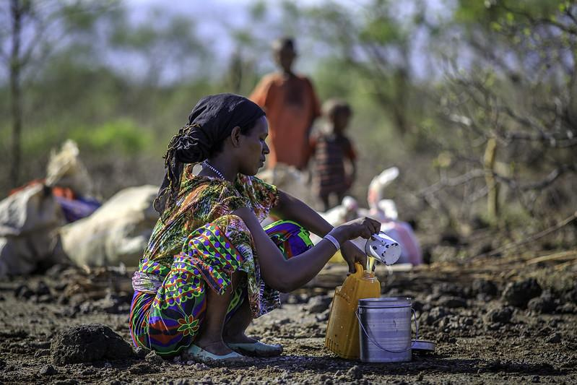
በግብርና የአየር ንብረት ለውጥን የመቋቋም አቅምን ማጎልበት ፕሮግራም (ACREI) (በኢትዮጵያ፣ ኬንያ እና ኡጋንዳ)
ሥርዓተ-ፆታን ያገናዘቡ/ ሥርዓተ-ፆታን አስተናጋጅ ጉዳዮች/ነጥቦች
በጾታ የተከፋፈለ የመነሻ መረጃ አካቷል፣
ሴቶችን 50% የፕሮጀክት ተሳታፊዎች አድርጓል።
Notes:
በጾታ የተከፋፈለ የመነሻ መረጃ እና ስርዓተ-ፆታ ላይ መሰረት ያደረጉ ጥያቄዎች
ሥርዓተ-ፆታን ግንዛቤ ውስጥ ያካተተ የማህበረሰብ ምክክርን አሳታፊ መንገዶችን ተጠቅሞ ማካሄድ
የአየር ንብረት ለውጥን ያገናዘበ ግብርና ውስጥ የስርዓተ-ጾታን ጉዳዮች ለማዋሃድ በ FAO እና አጋሮቹ የዘጋጁ መሳሪያዎችን መጠቀም (http://www.fao.org/3/a-i5299e.pdf and http://www.fao.org/3/a-az917e.pdf)
የሴቶችን 50% በፕሮጀክት ተግባራት መሳተፍን፣ 50% የፕሮጀክት ቀጥተኛ ተጠቃሚዎች ሴቶች እንዲሆኑ፣ እንዲሁም በሴቶች ወይም በሴቶች ቡድኖች ላይ ያተኮሩ የፕሮጀክት ተግባራትን ኢላማ ማድረግ (ለምሳሌ የተቀናጀ ቁጠባ እና ብድር)።
ከፕሮጀክቱ ጋር በተያያዙ ተቋማት ውስጥ የወንዶች እና የሴቶች እኩል ተሳትፎ እና የውሳኔ አሰጣጥ ሂደቶችን ማጎልበት።
የሚከተለውን ተመልከቱ፦
https://www.adaptation-fund.org/wp-content/uploads/2017/01/1430ACREIFullProposalCLEAN2Feb2017.pdf
https://www.adaptation-fund.org/project/agricultural-climate-resilience-enhancement-initiative-acrei-ethiopia-kenya-uganda/
የምስል ምንጭ፦UNICEF, flickr

Slide 10
በግብርና የአየር ንብረት ለውጥን የመቋቋም አቅምን ማጎልበት ፕሮግራም (ACREI) (በኢትዮጵያ፣ ኬንያ እና ኡጋንዳ)
ከፕሮጀክቱ ስርዓተ-ጾታን ያማከሉ ኢላማዎች መካከል የሚከተሉት ይገኛሉ፤
በቤተሰብ አስተዳዳሪዎች በጾታ የተከፋፈለ የቤተሰብ ገቢ ለውጥ በመቶኛ | በእማወራ ለሚመሩ ቤተሰቦች ለውጥ (በመቶኛ)
በማህበረሰብ ደረጃ በሚሰሩት ስራ የአየር ንብረት ለውጥ መላመድ/ማጣጣሚያ ስልቶችን እያዋሃዱ ያሉት የኤክስቴንሽን ባለሙያዎች (ወንድ እና ሴት) በመቶኛ | 50% የኤክስቴንሽን ባለሙያ ሴቶች መሆን አለባቸው
የተቋቋሙ በክፊል አርብቶ አደር የመስክ ትምህርት ቤት ቡድኖች ብዛት እና የአየር ንብረት ለውጥ መላመድ/ማጣጣሚያ እውቀትን ተግባራዊ የሚያደርጉ | 50% የሚሆኑት የቡድን ተሳታፊዎች ሴቶች መሆን አለባቸው
በአየር ንብረት-ተኮር የኤክስቴንሽን ዘዴዎች ላይ የእውቀት እና ክህሎቶች መጨመርን የሚያሳዩ የኤክስቴንሽን ባለሙያዎች ብዛት | 50% የኤክስቴንሽን ባለሙያ ሴቶች መሆን አለባቸው
Notes:
ይህ ስላይድ የሚያሳየው – በግብርና የአየር ንብረት ለውጥን የመቋቋም አቅምን ማጎልበት ፕሮግራም (ACREI) (በኢትዮጵያ፣ ኬንያ እና ኡጋንዳ) - ፕሮጀክቱ ያስቀመጣቸው የተወሰኑ የውጤቶች ኢላማዎች (በዚህ ሞጁል ውስጥ የ'እንቅስቃሴ' ደረጃ ብለንም ጠቅሰነዋል) ለምን ያህል የፕሮጀክት ተሳታፊዎች እና ከነሱ መካከል ምን ያህሉ ሴቶች (በመቶኛ) እንደሚሆኑ ነው። የሚከተለውን ተመልከቱ፦ https://www.adaptation-fund.org/project/agricultural-climate-resilience-enhancement-initiative-acrei-ethiopia-kenya-uganda/ ይመልከቱ።
ይህ ስላይድ በተመሳሳይ እነዚህን ወደ ውጤት ደረጃ እንዴት እንደሚተረጎሙ ያሳያል።፡ በዚህ ፕሮጀክት ተግባሮች ምክንያት ነገሮች እንዴት ይለወጣሉ፣ ሰዎች እንዴት ነገሮቸን በተለየ አካሄድ ሊተገብሩ ይችላሉ የሚለውን ጥያቄም ይመልሳል። የፕሮጀክቱ ጠቅላላ ውጤት በጊዜ ሂደት የሰዎችን የአየር ንብረት ስጋት ቅነሳ ሂደቶችን እና የመላመድ እርምጃዎችን የመቀበል መጠንን መጨመር ነው።
የውይይት ጥያቄዎች፡-
በእነዚህ ዒላማዎች 50% ሴቶች ተጠቃሚ እንዲሆኑ ለማድረግ እና ሴቶችን በተሟላ ሁኔታ ወደ ፕሮግራሙ ለማስገባት ምን አይነት ተግባራት ያስፈልጋሉ ብለው ያስባሉ? እነዚህ እርምጃዎች እንዲፈጸሙ በጀት ያስፈልጋቸዋልን?
ለምሳሌ፦ እርምጃዎቹን በተሳካ ሁኔታ ለመተግበር የሰለጠኑ የሥርዓተ-ፆታ ባለሙያዎች በተወሰኑ የአስፈጻሚ አካላት ውስጥ ያስፈልጋሉ? ወይንስ ሁሉም የሚተገብሩ ሠራተኞች የበለጠ ‘የሥርዓተ-ፆታ አካታችነት’ ሥልጠና እንዲያገኙ ማድረግ? ለዚህ በጀት ያስፈልግዎታል?
በጀት የተያዘላችው መፍትሔዎች ሊፈቱት የሚችሉ የሴቶችን ሙሉ እና እኩል ተሳትፎን ለማምጣት እንቅፋቶች አሉ? እንደ የልጆች እንክብካቤን የሚደግፉ እንቅስቃሴዎች? ለዚህ በጀት ያስፈልግዎታል?
ለመስክ ትምህርት ቤቶች የማሰልጠኛ ቁሳቁሶች ለሴቶች እና የተለያየ አቅም ላላቸው (ማንበብ ለማይችሉ ለምሳሌ) ሰዎች ተደራሽ ለማድረግ እንዲቻል የተለያዩ መሆን ይኖርባቸዋል? እና ለዚህ በጀት ማውጣት ያስፈልግዎታል?

Slide 11
በግብርና የአየር ንብረት ለውጥን የመቋቋም አቅምን ማጎልበት ፕሮግራም (ACREI) (በኢትዮጵያ፣ ኬንያ እና ኡጋንዳ)
ሥርዓተ-ፆታን አሻጋሪ ጉዳዮች/ነጥቦች
ሥርዓተ-ፆታን ያማከለ እኩል ውሳኔ አሰጣጥን ለማዳበር የሚጠቅሙ ዕቅዶችን አቅዷል
የሴቶች ተሳትፎ ለማሳደግ ልዩ ኢላማ አስቀምጧል
የስርዓተ-ጾታ ሁኔታዎችን ለማሻሻል ለተቀመጡ ተግባራት በጀት ተመድቦላቸዋል
Notes:
በጾታ የተከፋፈለ የመነሻ መረጃ እና ስርዓተ-ፆታ ላይ መሰረት ያደረጉ ጥያቄዎች
ሥርዓተ-ፆታን ግንዛቤ ውስጥ ያካተተ የማህበረሰብ ምክክርን አሳታፊ መንገዶችን ተጠቅሞ ማካሄድ
የአየር ንብረት ለውጥን ያገናዘበ ግብርና ውስጥ የስርዓተ-ጾታን ጉዳዮች ለማዋሃድ በ FAO እና አጋሮቹ የዘጋጁ መሳሪያዎችን መጠቀም (http://www.fao.org/3/a-i5299e.pdf and http://www.fao.org/3/a-az917e.pdf)
የሴቶችን 50% በፕሮጀክት ተግባራት መሳተፍን፣ 50% የፕሮጀክት ቀጥተኛ ተጠቃሚዎች ሴቶች እንዲሆኑ፣ እንዲሁም በሴቶች ወይም በሴቶች ቡድኖች ላይ ያተኮሩ የፕሮጀክት ተግባራትን ኢላማ ማድረግ (ለምሳሌ የተቀናጀ ቁጠባ እና ብድር)።
ከፕሮጀክቱ ጋር በተያያዙ ተቋማት ውስጥ የወንዶች እና የሴቶች እኩል ተሳትፎ እና የውሳኔ አሰጣጥ ሂደቶችን ማጎልበት።
የሚከተለውን ተመልከቱ፦
https://www.adaptation-fund.org/wp-content/uploads/2017/01/1430ACREIFullProposalCLEAN2Feb2017.pdf
https://www.adaptation-fund.org/project/agricultural-climate-resilience-enhancement-initiative-acrei-ethiopia-kenya-uganda/
የምስል ምንጭ፦UNICEF, flickr

Slide 12
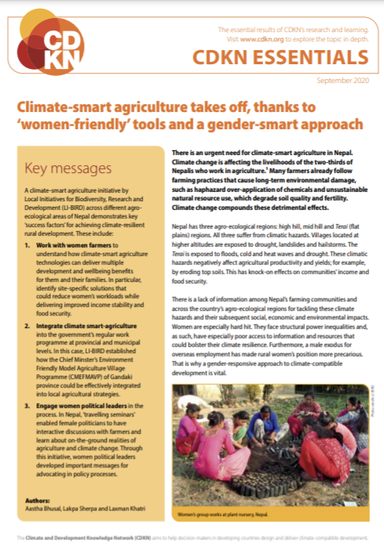
በኔፓል ለሴቶች ተስማሚ እና የአየር ንብረት ለውጥን ያማከለ ግብርና
ተጨማሪ ሥርዓተ-ፆታን አሻጋሪ ጉዳዮች/ነጥቦች
የሴቶች ተሳትፎን እና አመራር በፕሮግራሙ በሚተገበሩ ቴክኖሎጂዎች እና የግብርና ዘዴዎች ላይ ለማሳደግ ልዩ ኢላማ አስቀምጧል።
የስርዓተ-ጾታ ሁኔታዎችን ለማሻሻል ለተቀመጡ ተግባራት በጀት ተመድቦላቸዎል።
Notes:
ቁልፍ መልእክቶች፡- በተለያዩ የኔፓል የግብርና ክልሎች በ Local Initiatives for Biodiversity, Research and Development (LI-BIRD) የሚተገበር የአየር ንብረት ለውጥን ያማከለ ፕሮግራም የአየር ንብረ ለውጥን የሚቋቋም የገጠር ልማትን ለማሳካት ቁልፍ 'የስኬት ምንጮችን’ አመላክቷል። እነዚህም የሚከተሉትን ያጠቃልላሉ፦
1. ከሴት አርሶ አደሮች ጋር በመስራት ለአየር ንብረት ተስማሚ የሆኑ የግብርና ቴክኖሎጂዎች መተግበር እንዴት ለእነርሱ እና ለቤተሰባቸው በርካታ የልማት እና የደህንነት ጥቅሞችን እንደሚያስገኙ መረዳት። በተለይም የተሻለ የገቢ ቀጣይነትን እና የምግብ ዋስትናን የሚያስገኙ እና የሴቶችን የስራ ጫና የሚቀንሱ አካባቢ-ተኮር መፍትሄዎችን ይለዩ።
2. ለአየር ንብረት ለውጥ ተስማሚ ግብርና በክፍለ ሃገር እና በማዘጋጃ ቤት ደረጃዎች በመንግስት መደበኛ የስራ መርሃ ግብር ውስጥ ማዋሃድ። በዚህ ጉዳይ ላይ፣ LI-BIRD የጋንዳኪ ግዛት የዋና ሚኒስተሩ ለአካባቢ ተስማሚ ሞዴል የሆነው የግብርና መንደር ፕሮግራም እንዴት ከአካባቢው የግብርና ስልቶች ጋር ውጤታማ በሆነ መንገድ እንደሚዋሃድ አቅጣጫ አስቀመጧል።
3. በሂደቱ ውስጥ ሴት የፖለቲካ መሪዎችን ያሳትፉ። በኔፓል፣ ‘ተጓዥ ሴሚናሮች’ ሴት ፖለቲከኞች ከገበሬዎች ጋር አሳታፊ ውይይት እንዲያደርጉ እና ስለ ግብርና እና የአየር ንብረት ለውጥ መሬት ላይ ስላሉ እውነታዎች እንዲያውቁ አስችሏቸዋል። በዚህ ፕሮግራም አማካይነት ሴት የፖለቲካ መሪዎች በፖሊሲ ሂደቶች ውስጥ የሚደገፉ ጠቃሚ መልዕክቶችን አዘጋጅተዋል።

Slide 13
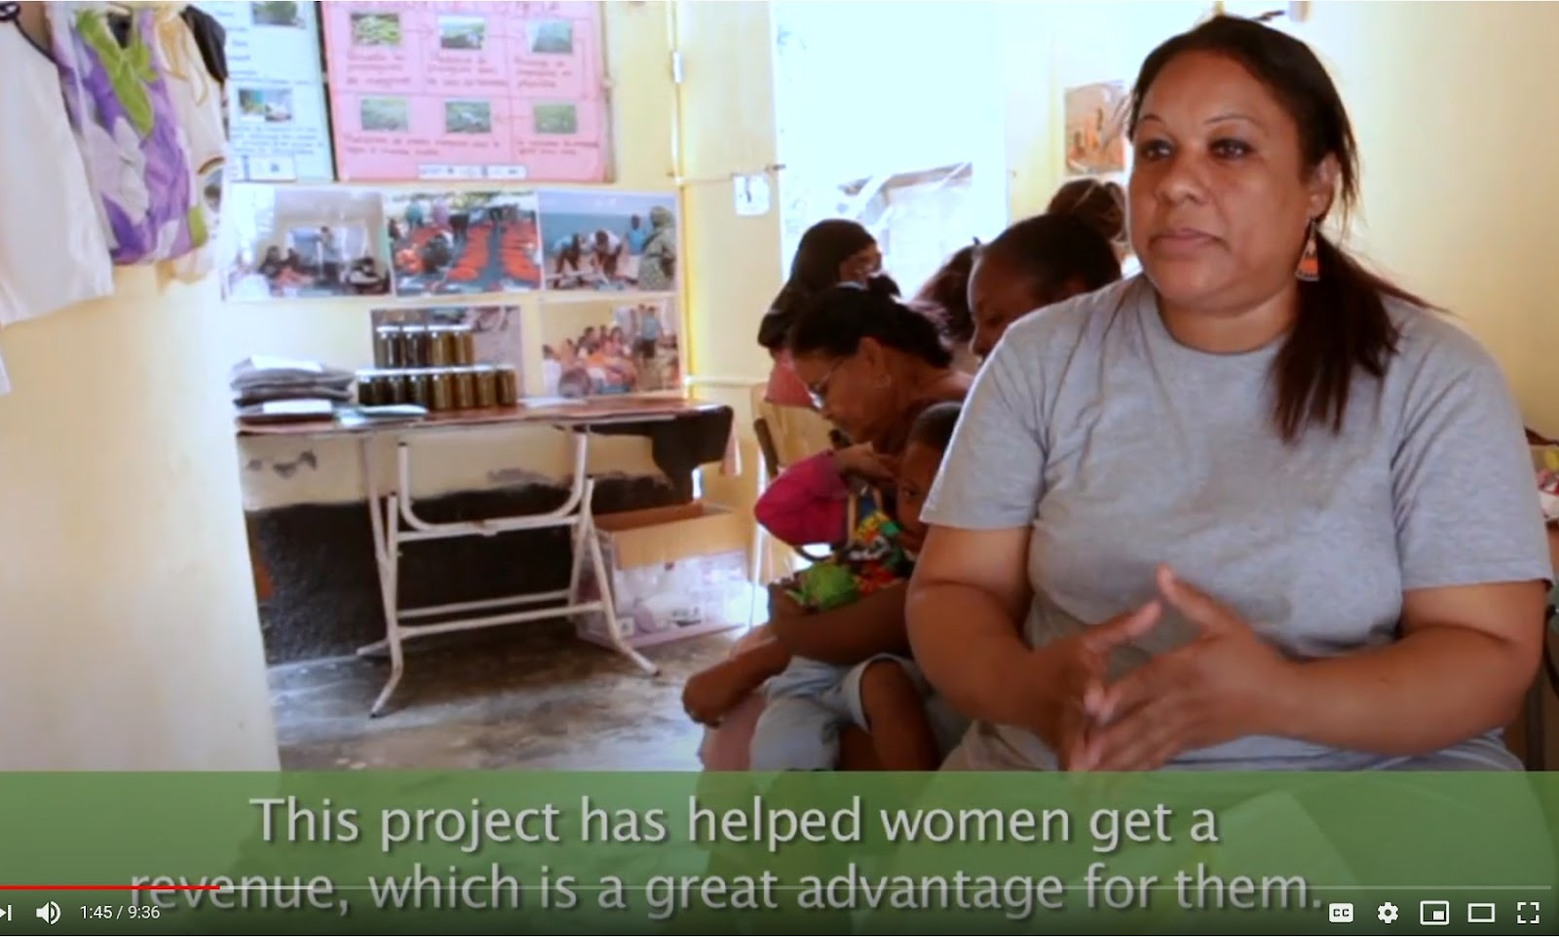
የአጭር ጊዜ ውጤቶች፦ የበጀት ምደባዎች እንዴት የሥርዓተ-ፆታ አካታች ውጤቶችን ያረጋግጣሉ፡ የሞሪሸየስ ተሞክሮ
መልመጃ፡- በሞሪሸስ ስለሚተገበረው ፕሮጀክት ቪዲዮ ይመልከቱ።
የፕሮጀክቱ ተግባሮች ለአየር ንብረት ለውጥ እንዴት ምላሽ ሰጡ?
ተግባሮቹ ሥርዓተ-ፆታ አካታችነታቸው እንዴት ነበረ?
በዚህ ጉዳይ ላይ ለእንቅስቃሴዎች በጀት የተመደበው እንዴት ነው ብለው ያስባሉ?
'የሴቶች እንቅስቃሴዎች' ልዩ በጀት ነበረው ብለው ያስባሉ?
Notes:
አስተባባሪ፦
በ Adaptation Fund የተዘጋጀውን ቪዲዮውን እስከ ደቂቃ 2፡17 ድረስ ያጫውቱ። የየሞሪሽ ፕሮጀችት 2፡17 ላይ ስለሚያበቃ ቪዲዮውን አቁሙት።
ቪድዮው እዚህ ይገኛል፦ https://www.youtube.com/watch?v=mdmuVf9mEoA
ተሳታፊዎችን የሚከተሉትን ጥያቄዎች ጠይቋቸው። መልሶቹም ተቀምጠዋል።
ጥያቄ፡ ተግባሮቹ ለአየር ንብረት ለውጥ ምን ምላሽ ሰጡ?
መልስ፡ የአየር ንብረት ለውጥ ተጽእኖዎች ገቢን እየቀነሱ ነው። ቤተሰቦች ለአየር ንብረት ለውጥ የማይበገር መተዳደሪያ ያስፈልጋቸዋል። ፕሮጀክቱ ሴቶች የራሳቸውን የልብስ ስፌት እና ሌሎች የንግድ ስራዎችን እንዲጀምሩ የሚያስችል ድጋፍ አድርጓል።
ጥያቄ፡ ተግባራቶቹ በምን መልኩ ለሥርዓተ-ፆታ ምላሽ ሰጪዎች ነበሩ?
መልስ፡ 50% የፕሮጀክቱ ተጠቃሚዎች ሴቶች ናቸው። በቪዲዮው ላይ እንደተገለፀው የአየር ንብረት ለውጥን ማህበራዊ ኢኮኖሚያዊ ተፅእኖ ለማካካስ የራሳቸውን የአየር ንብረት ለውጥ የማይበገር የገቢ ማስገኛ ስራዎችን መጀመር ችለዋል። በቪዲዮው ላይ እንደተገለጸው በተጨማሪ የማህበራዊ ኢኮኖሚያዊ እና አካባቢያዊ ስጋቶችን ለመቀነስ የሚረዳ ስልጠና ወስደዋል።
ጥያቄ፡ በዚህ ጉዳይ ላይ ለተግባሮች በጀት የተመደበው እንዴት ይመስሎታል? የሴቶች ተግባራት ልዩ የበጀት ምደባ የነበረው ይመስሎታል?
መልስ፡ በቪዲዮው ላይ ከተገለጸው ታሪክ መመልከት እንደሚቻለው ሴቶችን ያማከለ ተግባር ሴቶችን ለማብቃት እና ለአየር ንብረት ለውጥ የማይበገር ኢኮኖሚያዊ እንቅስቃሴዎች ላይ ትርጉም ያለው ተሳትፎ እንዲያደርጉ ታስቦ የተከናወኑ ተግባራት ተጨማሪ እንዳልነበሩና በዚህም ምክንያት ‘ተጨማሪ’ በጀት አለማስፈለጉን ያሳያል። ይልቁንም፣ ከጠቅላላው የፕሮጀክቱ ዕቅድ ጋር የተዋሃዱ ነበሩ።
የ Adaptation Fund ፍትሃዊ ተግባራትን እና ውጤቶችን ለማሳካት በፕሮጀክት ዲዛይን ወቅት የተረጋገጡ አስፈላጊ ምክንያቶች ዝርዝር ውስጥ የሚከተሉትን አካቷል።
ተሞክሮ 1፡ ሥርዓተ-ፆታን ለማጎልበት እና ለማስፋፋት የሥርዓተ-ፆታ ጉዳዮች ማለትም ሴቶች የፕሮጀክቱ ንቁ አባላት ሆነው ግልጽ ሚናዎች እና የመተዳደሪያ መንገዶች እንደሚኖራቸው በፕሮጀክት ሰነዱ ውስጥ በግልጽ መቀመጡን ማረጋገጥ አስፈላጊ ነው።
ተሞክሮ 2፡ የሴቶችን ትርጉም ያለው ተሳትፎን ለማረጋገጥ እና አቅምን ለማጎልበት ኘሮጀክቱ በስሩ የታቀዱ ተግባራትን የሴቶችን ኢኮኖሚያዊ ፍላጎት ጋር በማጣጣም፤ በሁሉም ኮሚቴዎች ውስጥ ያላቸውን ተሳትፎ በማረጋገጥ፣ በንግድ እቅድ አወጣጥ ላይ ክህሎታቸውን በማጎልበት እና ሴቶች በቤተሰብ ውስጥ ለራሳቸው ያላቸውን አመለካከት ለመረዳት ምዘናዎችን መንደፍ ጠቃሚ ናቸው።
ተሞክሮ 3፡ የሥርዓተ-ፆታ ግንዛቤ እና ማብቃት አንዱ የፕሮጀክት ተጨማሪ እሴት ነው። ስለሆነም ፕሮጀክቶች ውስጥ ከአስፈፃሚው አካል ጀምሮ እስከ ተጠቃሚዎች ድረስ ባሉ በሁሉም ደረጃዎች በተሻለ ሁኔታ መካተት አለበት። ፕሮጀክቶች የተለያዩ ዘርፎችን ያካተቱ እና ስርዓተ-ፆታን እንደ አንድ ውጤት ያስቀመጡ ቢሆን ጠቃሚ ነው።
ተሞክሮ 4: በእያንዳንዱ የሥራ ደረጃዎች የሥርዓተ-ፆታ ባለሙያዎች እንዲኖሩት ይመከራል - ዓለም አቀፍ (ለምሳሌ የክልል ፈጻሚ አካል/ ሂሳብ አስተዳዳሪ - ዓለም አቀፍ ፕሮጀክት ከሆነ)፣ አገር አቀፍ (ለምሳሌ የአፈጻጸም አጋሮች፣ ክልላዊ፣ ወረዳ እና ማዘጋጃ ቤት) እና የማህበረሰብ ደረጃዎች (የአካባቢው የሴቶች ተጠሪዎች)። በተጨማሪም፣ በፕሮጀክቱ/በፕሮግራሙ እቅድ ውስጥ ያሉ የስርዓተ-ፆታ አላማዎች የሴቶችንም የወንዶችንም የተለያዩ ለአየር ንብረት ለመላመድ የሚያስፈልጓቸውን ለሟሟላት በበቂ የበጀት ድልድል መደገፍ አለባቸው።
የመጨረሻው “የወንዶችን እና የሴቶችን የተለያዩ የመላመድ ፍላጎቶችን ለመፍታት በጀት በቁርጠኝነት መመደብ አለበት” የሚለው ነጥብ የሚያስታውሰን ወንድን ያማከሉ ፍላጎቶችን እንደ ‘መደበኛ’ የሴቶችን ደግሞ እንደ ‘ተጨማሪ’ እንዳናስብ ነው። ማለትም ሁሉም የወንዶች እና የሴቶች ፍላጎቶች በዋናው ዕቅድ እና በጀት ውስጥ ማዕከላዊ መሆን አለባቸው።
ለተሣታፊዎች የውይይት ጥያቄ ፡ በሁሉም የፕሮጀክት ወይም የፕሮግራም ደረጃዎች የ‹ስርዓተ-ፆታ ተጠሪ› ሚና በእርስዎ ሙያዊ አውድ ውስጥ እንዴት ይሠራል?
ምስል፦ Adaptation Fund, vimeo

Slide 14
www.cdkn.org
@cdknetwork
Notes:
አስተባባሪ: ስምዎትንና የኢሜል/አድራሻዎትን እዚህ ይፃፉ

